Slide 1
Mezőgazdasági iparok
Cukorgyártás
Budapesti Műszaki és Gazdaságtudományi Egyetem
Alkalmazott Biotechnológia és Élelmiszertudományi Tanszék
2019. április 26.

Slide 2
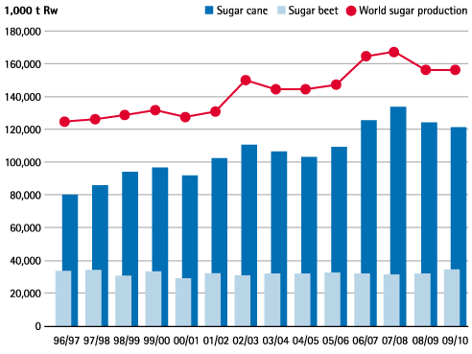
Cukorgyártás – alapanyagok
A cukor „gyártása”
a növény gyártja
mi csak kivonjuk, tisztítjuk
klorofill: CO₂ + víz + napfény
→ cukor + O₂
Étkezési cukor
cukornád → nádcukor
cukorrépa → répacukor
a világ cukortermelésének kb. 20%-a
(juharfa → juharcukor)
ábra: http://www.suedzucker.de/en/Zucker/Zahlen-zum-Zucker/Welt/

Slide 3
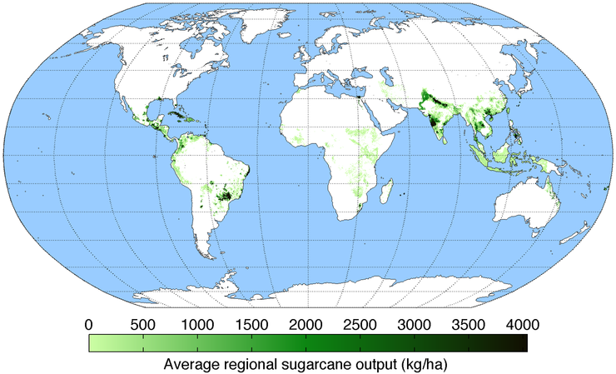
Cukorgyártás - alapanyagok
cukornád - Saccharum officinarum
termelési adatok: 2000
ábra: http://en.wikipedia.org/wiki/File:SugarcaneYield.png

Slide 4
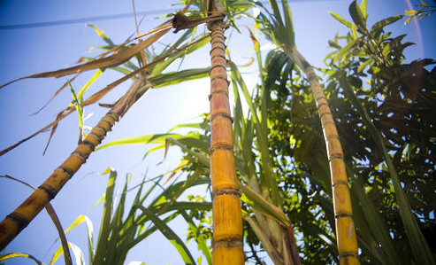
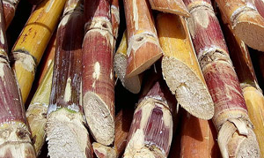
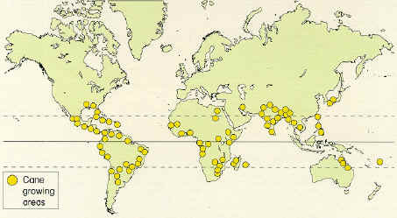
Cukorgyártás - alapanyagok
cukornád - Saccharum officinarum
Felhalmozódás
4–6 méter hosszú, húsos, bütykös szárának levében
Összetétel, %
eltér a répáétól
aránylag sok invertcukrot és szabad növényi savakat, de kevesebb
nitrogénvegyületet (fehérjét, aminosavat) tartalmaz
összetétel = f (fajta, éghajlat, művelés, talaj, időjárás)
→ 13-15% cukor + 0,2-0,6% invertcukor
Feldolgozás
apró darabokra (péppé) tört nád → sajtolás (vízzel újra) → cukor 60-90%-a
→ derítés mésztejjel (mennyisége a lé 0,1%-a)
→ melegítés 88°C-ra → fehérje és mészsó kiválás, habtakaró
→ hab eltávolítása → ülepítés → szűrés
→ bepárlás → kristályosítás (→ finomítás)
melasz → erjesztés → pl. rum

Slide 5
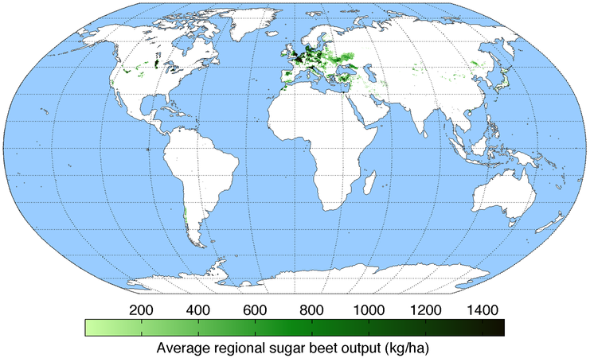
Cukorgyártás - alapanyagok
cukorrépa - Beta vulgaris
termelési adatok: 2000
ábra: http://en.wikipedia.org/wiki/File:Sugarbeetoutput.png

Slide 6
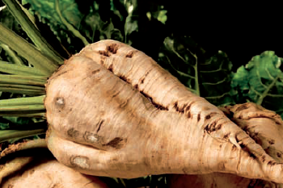
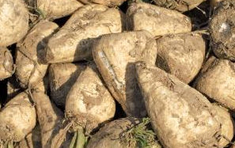
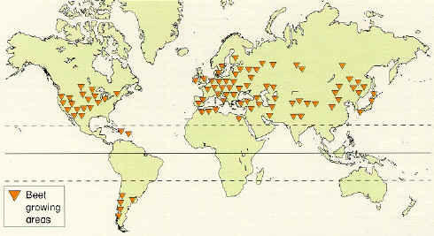
Cukorgyártás - alapanyagok
cukorrépa - Beta vulgaris
Földközi-tenger partjain vadon termő
burgundi répából nemesítés által nyert változat
nemesítéssel cukortart. 6% → 17-20%
kétnyári növény, 1. évben cukorfelhalmozódás a
megvastagodott karógyökérben (1-2 kg)
cukorrépa levél: invertcukor → gyökérbe → répacukorrá alakul
cukortartalom = f (éghajlat, talaj és egyéb tényezők)
Összetétel
5% rost, 17% (12-24%) cukor, 3% nem-cukor, 75% víz
Nem-cukor anyagok
szerves savak sói (oxál-, tej-, vaj-, alma-, borkősav), fehérjék,
aminosavak, betain (trimetil-glicin),
glükozidok, zsír,
gyantaanyagok, nyálkaanyagok, enzimek

Slide 7
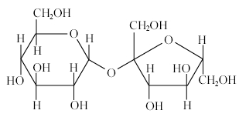
Szacharóz
α-D-glükozil(1,2)-β-D-fruktozid
Jellemzői
összegképlete: C₁₂H₂₂O₁₁
„1-2” kötés a két monomer között
nem-redukáló diszacharid
a két monomer cukor glikozidos hidroxilcsoportja alkotja a kötést
⇒ sem a glükóz, sem a fruktóz gyűrűje nem képes felnyílni,
nem tud szabad oxocsoport kialakulni
melegítés 100-180°C → megbarnul, bomlik: karamellizálódás
hidrolízis → glükóz (szőlőcukor) + fruktóz (gyümölcscukor): invertcukor
inverzióveszély miatt a szacharóz tartalmú oldatokat pH 7-10 között kell tartani
inverzió veszély (hidrolízis): pH 6 alatt

Slide 8
Szacharóz
forgatóképesség
a szacharóz (répacukor) a polarizált fény síkját jobbra forgatja (az óramutató járásával megegyező irányban)
25°C répacukor fajlagos (koncentrációra és optikai úthosszra vonatkoztatott) forgatóképessége
+66,5 °g⁻¹cm³dm⁻¹
cukortermékek és cukortartalmú nyersanyagok (répa) cukortartalmának meghatározása
(arányos a koncentrációval)
glükóz (szőlőcukor) jobbra (mutorotáció után +52,7 °g⁻¹cm³dm⁻¹)
fruktóz (gyümölcscukor) balra (-92,4 °g⁻¹cm³dm⁻¹)
glükóz és fruktóz egyenlő arányú elegye a poláris fény síkját balra forgatja (-39,7 °g⁻¹cm³dm⁻¹)
⇒ hidrolízis folytán a forgatóképesség jobbról balra fordul át
e folyamatot a cukor inverziójának nevezik
a glükóz és fruktóz elegyét pedig invertcukornak (vs. izocukor glükóz-fruktóz elegy, 42% fruktóz)
a keletkezett keverék redukáló tulajdonságú (a szabad glükóz és fruktóz gyűrűje fel tud nyílni)
Notes:
a-d-glükóz anomer 112 °g⁻¹cm³dm⁻¹

Slide 9
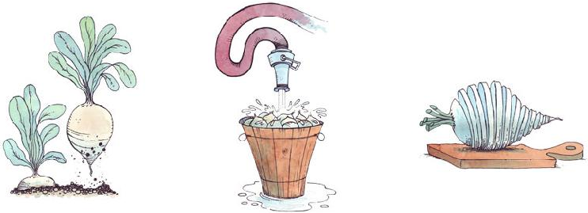
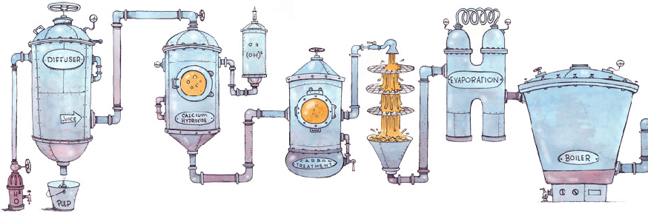
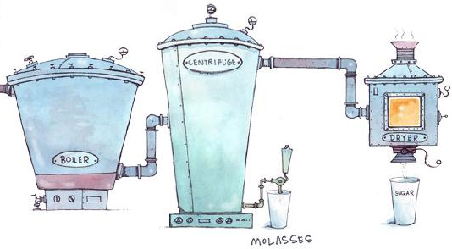
A cukorkinyerés folyamata
http://sweetscam.com/how-its-made/

Slide 10
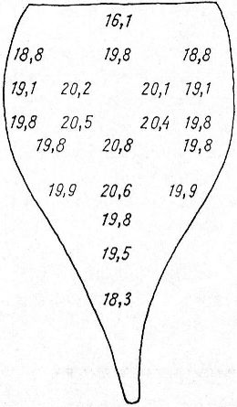
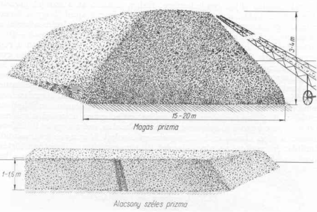
Technológiai lépések
Előkészítés, Tárolás
Betakarítás, előkészítés a beszállítás előtt
szedés, feldolgozás: októbertől
végső stádium a kedvező, mert a cukorraktározás még késő ősszel is folyik
fejelés: eltávolítják a répa kis cukortartalmú fej- és farokrészét
(kevés cukrot tartalmaz)
a leveles répafej értékes takarmány
Tárolás
tárolás prizmákban a tábla szélén (közút mellett)
vagy gyári átvevőhelyeken depózva
h>2 m → levegőztetés
enzimtevékenység
→ cukortartalom csökkenése (0,07-0,14% naponta)
invertáz enzim → invert cukor → légzési enzimek bontják
⇒ tárolás: 0-3°C optimális
⇒ idényjellegű ipar, kampány: 80-100 nap
Notes:
levegőztetni kell, mert befülledhet (nő a hőmérséklet, fokozódik a cukorbomlás)

Slide 11
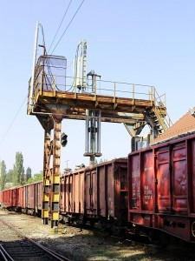
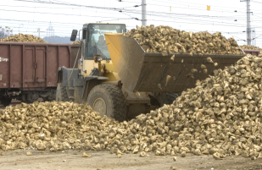
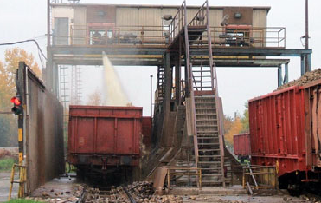
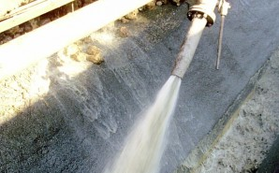
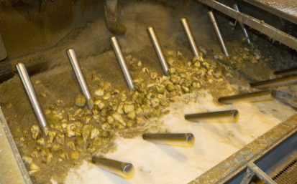
Technológiai lépések
Tisztítás
Tisztítás
gyárba szállított cukorrépa (közút/vasút) → mintázás (cukor, K, Na, N-tartalom)
tárolás prizmákba rakva vagy közvetlen feldolgozás
→ szállítószalagra → tárolás
→ hosszú, árokszerű csatornákba (6-8 m széles x 4-5 m mély): úsztatók
a tárolt répát víz szállítja be a gyárépületbe
részben eltávolítja a répára tapadt földet
kőfogó, gazfogó
→ mosógép
Notes:
mosógép: lyuggatott lemez, csigaszerű tengely, lehet kettő is, jobban dörzsöli egymáshoz a répát

Slide 12
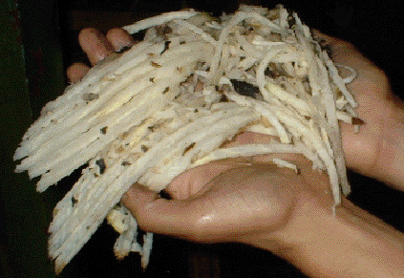
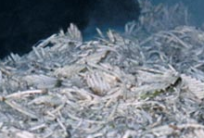
Technológiai lépések
Szeletelés, Lényerés
Szeletelés
tisztított répa → vágógépekbe (késes vágógépek) → vékony csíkok, szeletek
cél: a lényerés megkönnyítése
finomabb aprítás → szelet felülete ↑, kidiffundálás útja ↓ ⇒ kidiffundált cukor ↑
túlzott aprítás → nem-cukor ag. kiold. + mech. szil.↓ (tömörödés, átjárhatóság ↓)
⇒ az aprítás mértékét optimálni kell
szeletelés minősége (szilin szám):
100 g szeletke együttes hossza m-ben (durvább 8-12 m, finomabb 20-25 m)
Lényerés (kilúgzás)
répaszelet (un. édes szelet): cukor az ép sejtek levében
→ kinyerés: diffúzióval történik (a sejtek dezintegrálása kerülendő)
diffúzió (tiszta vízzel): minél kevesebb idegen anyag kinyerése a cukor mellett
plazmolízis: hőhatás → sejtfehérjék koagulálása és a sejtmembrán átjárhatóvá válik
50-60°C: lassú, >80°C: sejtmembrán túlzott károsodása
optimális: 70-80°C (ideje kb. 10 perc)
Ca²⁺ adagolás, hogy a pektin ne oldódjon ki

Slide 13
Technológiai lépések
Lényerés
Diffúzió
Fick:
S – az F felületen átdiffundáló anyagmennyiség
D – diffúziós együttható
F – a felület, melyen a diffúzió végbemegy
C – tömény oldat koncentrációja (répaszeletben)
c – híg oldat koncentrációja (a kilúgzó lében)
x – diffúziós réteg vastagsága
t – diffúziós idő
hajtóerő a konc. gradiens: Δc/x, azaz az egységnyi távolságra eső konc. különbség
Einstein:
K – állandó = f (molekulaméret)
T – absz. hőmérséklet
η – a víz viszkozitása adott hőmérsékleten
szilinszám
→ F, x
kilúgzó lé mennyisége és ellenáram
→ Δc
Notes:
A hőmérséklet a nagy diffúziós együttható miatt is fontos

Slide 14
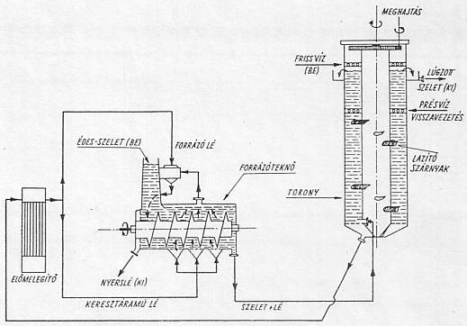
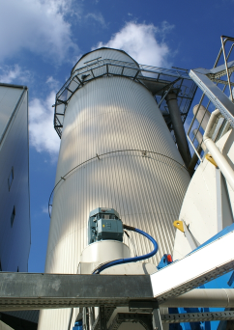
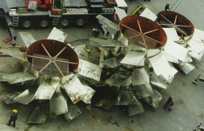
Technológiai lépések
Lényerés – diffúzőr torony
diffúzió ideje: 70-80 perc
forrázó teknő
plazmolízis (+ diffúzió)
80°C
diffúzőr torony

Slide 15
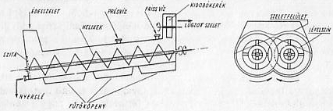
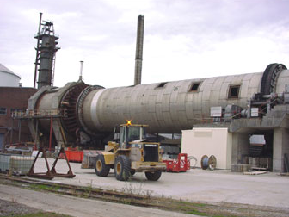
Technológiai lépések
Lényerés – fekvő diffúzőr
plazmolízis + diffúzió
80°C
diffúziós teknő
120-140 perc ← szeletek törésének elkerülésére vastagabb szelettel üzemel
diffúzőr tömege: répaszelettel és extraháló vízzel együtt több száz tonna
Lélehúzás: 100 tömegrész répaszeletből hány tömegrész nyerslé, % (jellemzően 110-120%)
Diffuziós veszteség: 0,2-0,3% a beérkező cukormennyiségre nézve
Notes:
A hőmérséklet a nagy diffúziós együttható miatt is fontos

Slide 16
Technológiai lépések
Létisztítás
Diffúzió → zöldes szürke / majdnem fekete nyerslé
120-170 g/l cukoroldat
tisztasági hányados: cukor / összes szárazanyag → 85-88%
cukor mellett: invert cukor, szerves savak, kolloidok (fehérjék, pektin), szervetlen ionok
Létisztítás
nem-cukor anyagok eltávolítása
→ minimális cukorveszteség
→ a keletkező anyagok ne gátolják
- a bepárlást
- a kristályosítást
Meszes-szénsavas eljárás (kb. 700 tesztelt technológiából)
nyerslé + mésztej (Ca(OH)₂)→ nem-cukor anyagok kicsapása
→ CO₂ bevezetés (szaturálás) → CaCO₃ szűrő-derítő anyag
→ jól szűrhetőek lesznek a kicsapott nem-cukor anyagok

Slide 17
Technológiai lépések
Létisztítás
Meszes-szénsavas eljárás
mészkő égetés a cukorgyáron belül → mésztej és CO₂ eá.
I. Előderítés/derítés
1,5-2,5 kg/m³ CaO egyenérték mésztej → pH 10,8-11,2
→ fehérjék (kolloidok) kicsapása
→ oldott szerves savak és alkálisóik egy része → rosszul oldódó Ca-só csapadék
II. Főderítés/főmeszezés
+ 9-20 kg/m³ egyenérték mésztej
→ az invertcukor és savamidok elroncsolása
→ a kicsapott iszap szűréséhez szükséges CaCO₃-hoz elegendő mész biztosítása
III. Szénsavazás 1.
CO₂ bevezetés → pH 10,8-11,2 → előderítés csapadéka + kivált CaCO₃ szűrése
IV. Szénsavazás 2.
szűrlet + további CO₂ bevezetés → Ca²⁺ felesleg eltávolítása szűréssel

Slide 18
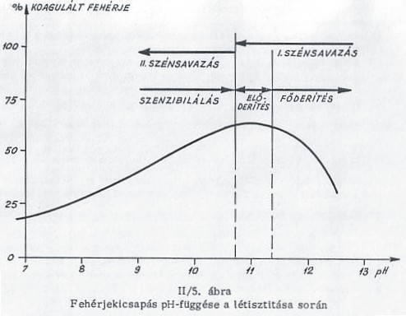
Technológiai lépések
Létisztítás - Derítés
Előderítés
fehérjék (kolloidok) a nyerslében:
negatív töltés és pozitív töltésű hidrátburok (H⁺, K⁺, Na⁺)
kicsapási maximum:
pH 3,5 (izoelektromos pont)
10,8-11,2
savas közeg → inverzió
⇒ lúgos kicsapás: Ca²⁺ ioncsere →
a hidrátburok lecsökken →
kicsapódik
+ CaO
kolloid⁻
H⁺, K⁺, Na⁺
Ca²⁺

Slide 19
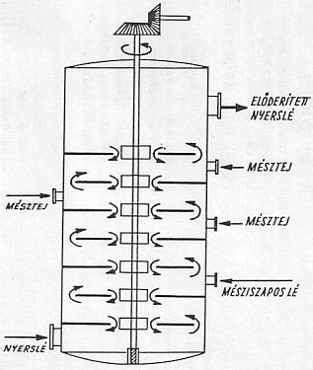
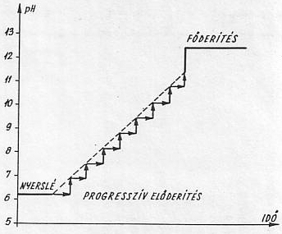
Technológiai lépések
Létisztítás - Derítés
Előderítés
Ca²⁺ ioncsere = f (idő)
hirtelen / egyenlőtlen meszezés
→ nem teljes Ca²⁺ ioncsere → nyálkás, nehezen szűrhető csapadék
→ helyi túlmeszezés → kicsapódott kolloidok visszaoldódása
többlépcsős (un. progresszív) derítőberendezés
mésziszapos lé
visszavezetése
→ finomabb pH állítás
10-15 perc

Slide 20
Technológiai lépések
Létisztítás - Derítés
Főderítés/főmeszezés
nagyobb mészadag: +9-20 kg/m³ CaO egyenérték mésztej
(↔ előderítés: 1,5-2,5 kg/m³)
rövidebb idő: néhány perc
(↔ előderítés: 10-15 perc)
75-85°C
invert cukor → szerves savak
de hátrányos folyamatok is:
-szacharóz → szerves savak
-kicsapódott kolloid fehérje visszaoldódása
mégis szükséges mert a szaturáció során így kapható elegendő CaCO₃, mely:
jól szűrhetővé teszi az derítésnél kapott csapadékot
nagyfelületű, így adszorbeálja az invertbomlás és a nyerslé színes anyagait

Slide 21
Technológiai lépések
Létisztítás - Derítés
A derítés során
kicsapódnak Ca-sóként
szulfát,
foszfát,
citrát,
oxalát ionok
aggregálódnak
fehérjék,
szaponinok (vízzel tartós habot képző triterpén és szteroid glikozidok),
pektinek
bomlanak
invertcukor (glükóz és fruktóz), aminosavak → karboxilsavak
az egyszerű cukrok és aminosavak később gátolnák a szacharóz kristályosítását
a mész elbontja a savamidokat (ammónia szabadul fel)
Lúgos közeg:
a lében lévő mikroorganizmusokat megöli (fertőtlenítés)

Slide 22
Technológiai lépések
Létisztítás - Szénsavazás
Szénsavazás/szaturáció
CO₂ bevezetése 2 lépésben
1. CO₂ → kolloid kicsapáshoz optimális pH (pH 10,8-11,2) beállítása
CO₂ → CaCO₃ → szűrési segédanyag → lé szűrés, tisztulás
+ szacharóz visszanyerése a Ca-szacharátokból
C₁₂H₂₂O₁₁ · CaO + H₂CO₃ = C₁₂H₂₂O₁₁ + CaCO₃ + H₂O
CaCO₃ szemcseméret:
szűréshez elég durva
adszorpcióhoz elég finom, nagyfelületű
CO₂ → Ca²⁺ ionkonc. ↓
ha a szaturáció 1 lépésben történne → Ca²⁺ ionkonc. ↓↓
→ koagulált kolloidok visszaoldódnának
⇒ optimális pH (Ca²⁺ ionkonc.) elérése → CO₂ bevezetés leáll → mésziszap szűrése
szűrés: ülepítők / zagysűrítő szűrők: 25-30% sza. zagy (ebből visznek az előderítésbe is) → a zagy vákuumdobszűrőre kerül
a lé tükrösre szűrése → szűrés kovaföld / perlit szűrőrétegen
2. további CO₂ bevezetése a mésziszap eltávolítása után
pH 8,5-9,0 beállítása
→ minimális maradék Ca²⁺

Slide 23
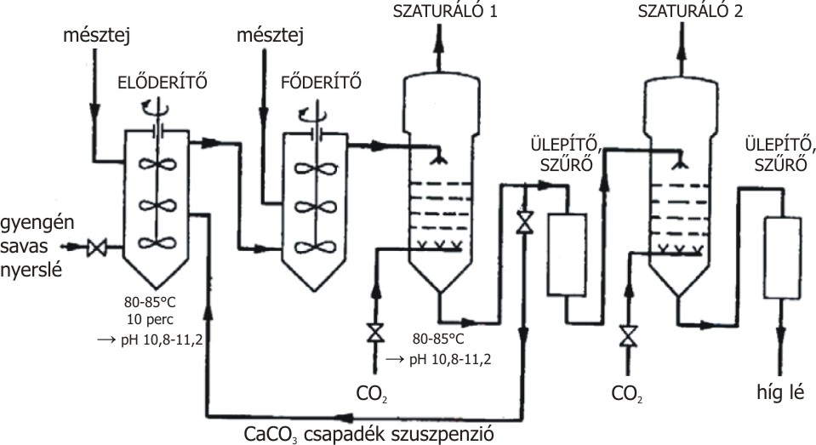
Technológiai lépések
Létisztítás
habzás!

Slide 24
Technológiai lépések
Létisztítás - Ioncsere
Ioncserés tisztítás (opcionális)
ionos nem-cukor anyagok eltávolítása:
kation- és anioncserélő gyantákkal
Ca²⁺ és Mg²⁺
hátrányosak a bepárlásnál: lerakódások
előnyösek bepárlás után: szacharóz kristályosodási hajlama ↑
⇒ bepárlás előtt: Ca²⁺ → 2 Na⁺ ioncsere
bepárlás után: 2 Na⁺ → Ca²⁺ ioncsere

Slide 25
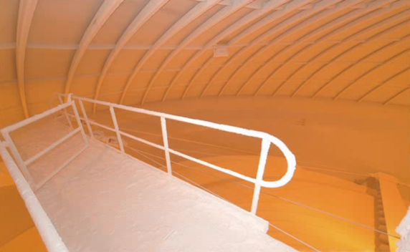
Technológiai lépések
Bepárlás
Létisztítás után híglé
→ 130-160 kg/m³ cukorkonc.
Bepárlás
→ 600-650 kg/m³ cukorkonc.
szárazanyag növekedéssel arányosan nő a
sűrűség, viszkozitás
5+ fokozatú bepárló
nyomás alatti (>100°C) / vákuumrendszerű (60-70°C) / vegyes
- kémiai változások:
invertcukor, savamidok és karbonátok bomlása
→ CO₂ és NH₃ távozik
cukor karamellizálódása
→ pH ↓ → invertcukor képződése és bomlása + karamellizáció → lé sötétedése
  szóda-adagolás → alkalitás pótlása
- mészsók kirakódása a fűtőfelületre
sűrűlé színe: mézsárga – sötétbarna

Slide 26
Kristálycukor gyártása
Gócképzés, kristálynövekedés
sűrűlé → kristályosítás
túltelítettségi tényező:
H – cukor tömege a túltelített oldatban
H₁ – cukor tömege a telített oldatban (adott hőmérsékleten és tisztasági hányados mellett)
az oldószer (víz) tömege H és H₁ esetén egyenlő
túltelített oldat → gócképződés
gócok / növekvő kristályok felületén átmeneti réteg (az épülő kristályrács felszíne)
azon kívül diffúziós réteg → ebből cukormolekulák lépnek a kristályrácsba ⇒ túltelítettség ↓
→ új molekulák vándorolnak a diffúziós rétegbe → diffúzió a sebesség meghatározó
Szakaszos vákuumfőző készülékben (a cukor hőérzékenysége miatt):
→ 1,2-1,25 túltelítettség (bepárlással érik el)
→ cukorpor adagolása → egyenletesebb kristálynövekedés (↔ spontán gócképződés)
→ sűrűlé beadagolás → 1,1-1,15 túltelítettség → kristálynövekedés (↔ gócképződés)
→ beadagolás → bepárlás → beadagolás → bepárlás → 90-93% sza.-tartalom
leengedett anyag → tárolás: pépkavaró → növekvő kristályok ne nőjenek össze
lehűlés: gyors túltelítődés → porképződés ⇒ hígítás vízzel / híg cukoroldattal

Slide 27
Kristálycukor gyártása
Centrifugálás
pépkavaró → centrifugába
→ lefolyó anyalúg: zöldszörp/-szirup
→ nyerscukor kristályok mosása vízzel és gőzzel: fedés (affinálás)
→ lefolyó cukros oldat: fehérszörp/-szirup
cukorkristályok oldódnak bele ⇒ tisztább, mint a zöldszörp
1. kristályosítás → I. termék (a lében levő cukor 50-55%-a): kristálycukor
I. termék zöldszörp → kristályosítás → centrifugálás → II. termék (középtermék)
II. termék zöldszörp → lassú kristályosítás hűtéssel → centrifugálás → III. termék (utótermék)
III. termék zöldszörp: melasz
I. termék: megfelelő tisztaság ⇒ kristálycukor
II., III. termék → tisztítás: átkristályosítás / finomítás
vagy sűrűlébe keverve
melasz: sok nem-cukor anyag ⇒ a cukor kristályosítással nem nyerhető ki
a diffúzióval kinyert cukor 15%-a a melaszba kerül
kb. 20% víz, 48% cukor, 32% nem-cukor anyag
tisztasági hányados: kb. 60%
Notes:
Fehérszörpöt jobban elmondani: nem csak átkristályosítás után képződik

Slide 28
Kristálycukor gyártása
sűrűlé
I. fehérszörp
kristályosítás, cf., mosás
I. termék
I. zöldszörp
II. fehérszörp
kristályosítás, cf., mosás
II. termék
II. zöldszörp
III. fehérszörp
kristályosítás, cf., mosás
III. termék
III. zöldszörp
melasz

Slide 29
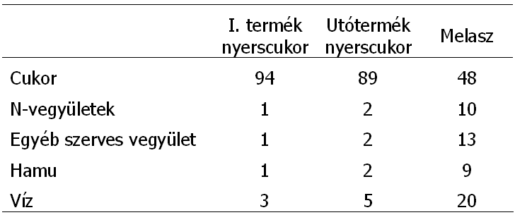
Cukortermékek
A nyerscukor és a melasz általános összetétele (%)
http://www.kfki.hu/chemonet/hun/eloado/kemia/cukor2.html

Slide 30
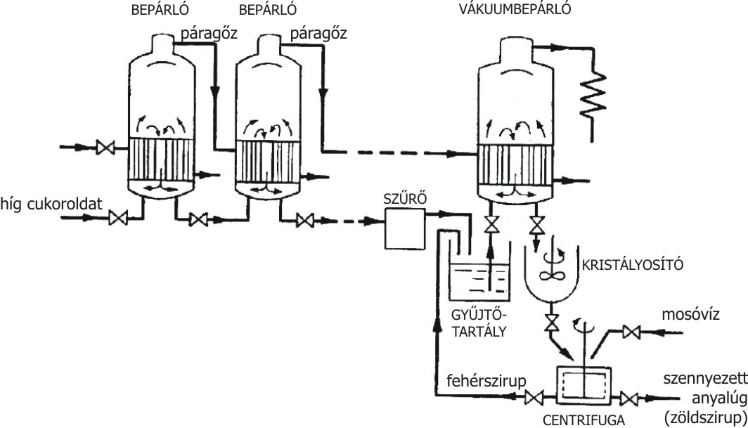
Technológiai lépések
Bepárlás - kristályosítás
VÁKUUMFŐZŐ KRISTÁLYOSÍTÓ
PÉPKAVARÓ

Slide 31
Cukorfinomítás
Raffinálás
Az affinálás után nem-cukor anyagok zárványként ⇒ finomítás
II. és III. termék cukor → feloldás → tisztítás → kristályosítás (anyalúgja: fehérszörp) → kristálycukor, kockacukor (fedés telített cukoroldattal, préselés, szárítás, vágás)
Feloldás: tiszta vízzel / híg lével gőzzel fűtött keverős edényben
alkalitás beállítása mész adagolással 10 g/m³ CaO értékre (opcionális)
Tisztítás: csontszénnel / aktívszénnel / derítőgyantával
csontszén: megköti a színanyagokat és sókat
nem köti meg a fehérjéket / azok bomlástermékeit
tornyok összekapcsolva → telep
kimerült csontszén regenerálása: savas kezelés és izzítás
szükséges mennyiség: II. és III. termék cukormennyiség 80-100%-a
drága
aktívszén: nagy C-tartalmú alapanyagból aktiválással
N-tartalmú szennyeződések megkötése
a) bekeverés a derítendő lébe → szűrés / b) szűrőfelületre rétegezés → derítendő oldat átnyomása
szükséges mennyiség: cukormennyiség 0,05-0,4%-a
színtelenítő gyanta: erősen színezett utótermék finomítására, híg oldatban (25-40% sza.)
anioncserélők (megkötés semleges/savas, deszorpció lúgos közegben)

Slide 32
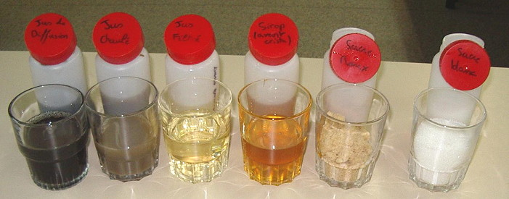
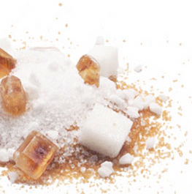
Termékek, Felhasználás
extrahált nyerslé,
préselt lé,
derített híglé,
bepárolt sűrűlé
középtermék nyers cukor
finomított cukor
Cukor felhasználása
Édesítésre
Kereskedelemben kapható cukor
Répacukor kristály: fehér / barna (fehér+melasz)
Nádcukor kristály: finomítatlan (barna), finomított (fehér)
Cukorszirup: répaszeletek főzése, préselése után nyert,
majd besűrített mézszerű cukoroldat (Mo. nem)
Notes:
Mitől barna a cukor?
A barna cukor színe lényegében egy csekély mennyiségű cukornádmelasztól származik. Elvileg cukornádból lehet úgy barna cukrot készíteni, hogy a tisztítási folyamat közben megállnak valahol, ahol még nem fehér a termék, de ennél jóval gyakoribb az, hogy a szokásos fehér kristálycukrot készítik el, és ehhez később adnak hozzá egy kis melaszt.
Barna cukor cukorrépából is készíthető úgy, hogy kis nádcukormelaszt adnak a hófehér végtermékhez.

Slide 33
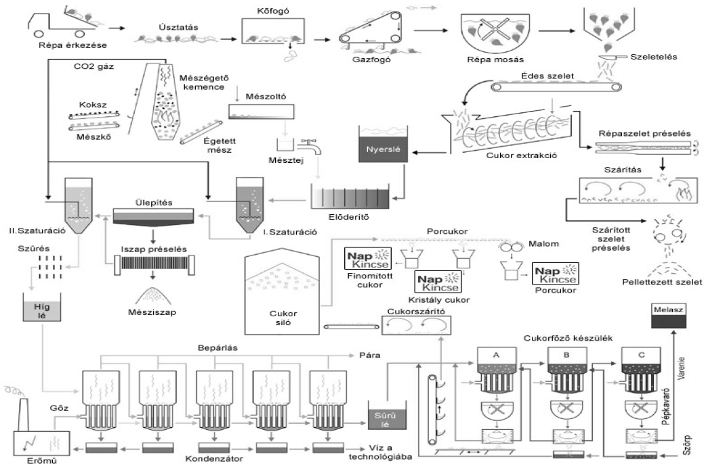
A cukorgyártás folyamata
Eastern Sugar (Kaba †)
Finomított
cukor
Porcukor
Kristály
cukor

Slide 34
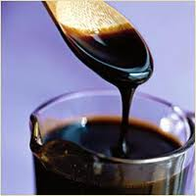
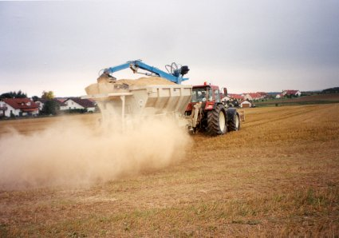
Melléktermékek hasznosítása
100 kg répából →
14 kg cukor
4 kg melasz
5 kg szelet szárazanyag
8 kg mésziszap
Préselt szelet
kilúgzott szelet: 6-7% sz.a. → préselés (régen szárítás is)
→ biogáz
→ takarmányozás
→ pektin-gyártás
Melasz
a szó a görög mellas, azaz méz szóból származik
sűrűn folyó, sötét színű folyadék
→ fermentációs eljárások
→ takarmányozás
Mésziszap
protein, pektin, CaCO₃, (50% sz.a.)
P és N-tartalom (a sz.a. 25%-a)
→ elsavanyodott talajok javítására
Notes:
http://www.abfallwirtschaft.steiermark.at/cms/dokumente/10029679_46555/460e37e4/011-Endbericht.pdf
http://tudasbazis.sulinet.hu/hu/szakkepzes/mezogazdasag/allattenyesztes/elelmiszeripari-mellektermekek/novenyi-eredetu-mellektermekek-iii-cukorgyari-mellektermekek

Slide 35
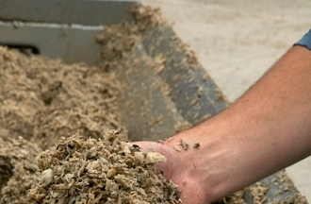
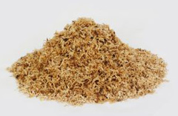
Préselt szelet jellemzői
Préselt szelet
kilúgzott szelet: 6-7% sz.a.
Préselés → 25-26% sz.a.
(Szárítás → 93% sz.a.)
sz.a. összetétele: 18-24% cellulóz
18-32% hemicellulóz
15-32% pektin
5-10% fehérje
3-6% cukor
3-12% hamu
3-6% lignin

Slide 36
Préselt szelet felhasználása
biogáz – bakteriális anaerob lebontás
hidrolízis → savképz. → acetátképz. → metánképz.
Cukoripar → melléktermék répaszelet és törmelék → állattenyésztés
igény a takarmányozásra ↓
→ melléktermék lerakókba szállítása környezetterhelő, + többletköltség
földgáz ára ↑
⇒ répaszelet → biogáz (maradék → talajjavító)
Kaposvár (osztrák Agrana / Magyar Cukor Zrt.)
a világ egyik legnagyobb biogáz üzeme: 2007 vége
egynemű alapanyagot hasznosít: répaszelet
→ 2 000 t préselt szelet és törmelék / nap
→ nagyobb részét biogázosítják (a többi takarmány)
→ 55% metántartalmú biogáz
→ földgázfelhasználás csökkentése
cukorrépa-szelet → biogáz fűtőértéke: 2/3 a földgázénak ⇒ kazánokon kisebb műszaki átalakítások
kb. 4 év a megtérülési idő (1,7 Md Ft)
Notes:
egy technológia szállító sem vállalta, sőt nem is tartották megvalósíthatónak a nagy C tartalmú monoszubsztrátos rothasztást
léptéknövelés 5 m3-es reaktorból!
2007. januárban indultak a kísérletek, és októberben állt a két 13 e m3 reaktor
25 nap a tartózkodási idő, gázhozam kezdetben 4 m3/reaktor m3, majd 2013-ban 7 m3/reaktor m3

Slide 37
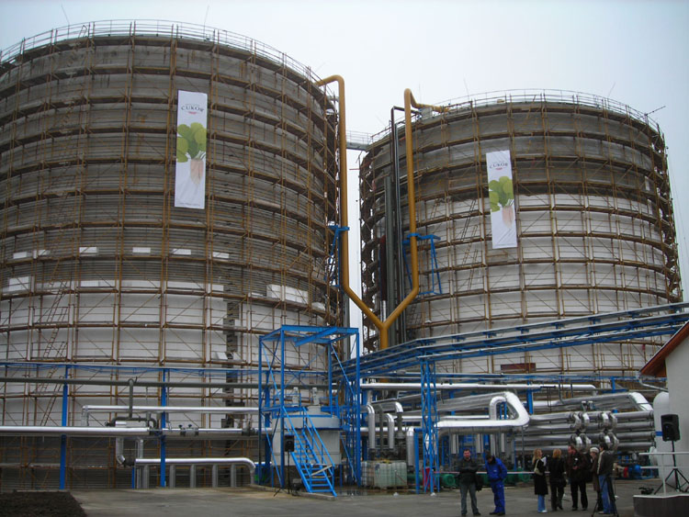
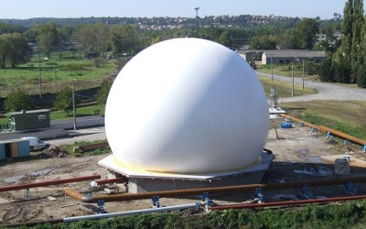
Préselt szelet felhasználása
biogáz – bakteriális erjedés
hidrolízis → savképz. → acetátképz. → metánképz.
2.500 m³ „léggömb” gáztartály
2 db 13 000 m³ reaktor
(29 m magas, 25 m Ø)

Slide 38
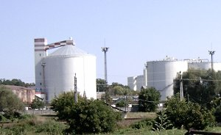
Préselt szelet felhasználása
biogáz – bakteriális erjedés
hidrolízis → savképz. → acetátképz. → metánképz.
bővítés:
utófermentor
→ további 7 000 m³ biogáz / nap
2012-ben 3. reaktor 16 000 m³
→ az energiaigény 80%-ának lefedése
2013-ban összesen 270 000 m³ biogáz / nap
legutóbbi fejlesztés:
gáztisztítás (CO₂ elválasztás), utána a gáz betáplálható a földgázhálózatba

Slide 39
Magyarország
cukorgyártás történeti áttekintés
1808 Ercsi - mezőgazdasági cukorkészítő üzem
(1806 napóleoni kontinentális zárlat → a nádcukor nem juthatott be Európába → répacukor gyártás)
I. világháború kitöréséig Magyarországon 31 cukorgyár működött
világháború után az új határok között 12 cukorgyár maradt
II. világháborút követően a cukorgyárakat államosították
1979 Kabán létesített Hajdúsági Cukorgyár
rendszerváltozáskor Magyarországon 11 cukorgyár működött:
Kaposvár, Petőháza, Szerencs, Szolnok, Kaba, Hatvan, Sarkad, Mezőhegyes, Sárvár, Ács, Ercsi
1991- privatizáció → osztrák, brit, francia többségi tulajdon
EU-ba lépés, 2004 5 cukorgyár
2007 már csak 2 működő gyár: Kaposvár, Szerencs
2008 maradt 1 működő gyár: az osztrák Agrana (német Südzucker) - Magyar Cukor Zrt., Kaposvár
Magyarország cukorimportőr lett (a fogyasztás 1/3-át termeli a Magyar Cukor)
Notes:
Magyar Cukor Zrt. cukorkvótája 105 ezer t / év: hazai igény (320-330 ezer t) kb. 1/3-a

Slide 40
EU
cukorgyártás reform
2005 előtt EU cukorpiac:
védte az Unió saját termelőit a világpiacon jelenlévő olcsóbb termékektől
mesterségesen magasan tartott árak, kvótával szabályozott mennyiségek
a külföldi verseny kizárása és az uniós piacon felhalmozott felesleg export értékesítése
2005 Világkereskedelmi Szervezet (WTO) eljárást indított az EU ellen:
az EU exportot 1/5-ére csökkentve
utat enged a fejlődő országokból érkező agrártermékeknek, így az olcsó nádcukornak is, cserébe az uniós ipari termékek korlátok nélküli és vámmentes exportjáért a harmadik világba
2006 EU cukorreform
az Unió nem támogatja nádcukornál jóval nagyobb költséggel előállítható répacukrot
az európai termelőket arra ösztönzik, hogy térjenek át más haszonnövények termesztésére kompenzáció a gyáraikat felszámoló vállalatoknak és a termelésüket beszüntető gazdáknak
az Unióban 79 cukorgyár zárt be
Notes:
2008. március - EU szabályozás: csak az energiahatékony üzemek maradhattak meg

